Slide 1

Фонд развития Югры
Отчет о результатах деятельности
2015

Slide 2
Фонд развития Югры
Фонд развития Югры
Направления деятельности Фонда в 2015 году
ПОДГОТОВКА И РЕАЛИЗАЦИЯ ИНВЕСТИЦИОННЫХ ПРОЕКТОВ
УЧАСТИЕ В РАЗРАБОТКЕ НПА
ИССЛЕДОВАНИЯ ЭКСПЕРТИЗЫ
ПРОДВИЖЕНИЕ ИНВЕСТИЦИОННОГО ПОТЕНЦИАЛА
2

Slide 3
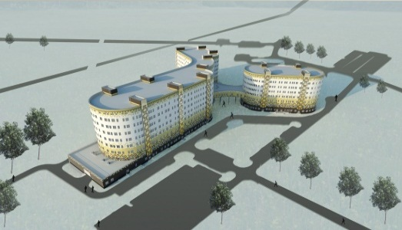
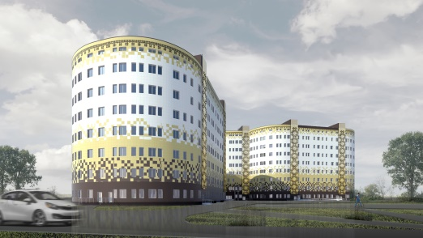





Фонд развития Югры
ПОДГОТОВКА И РЕАЛИЗАЦИЯ ИНВЕСТИЦИОННЫХ ПРОЕКТОВ
Сургутский окружной клинический центр охраны материнства и детства
На постоянной основе проводился мониторинг реализации проекта:
Фондом были организованы заседания рабочих групп по контролю за исполнением Соглашения.
С целью применения методов проектного управления Фондом подготовлен паспорт проекта, детальный план график реализации проекта, реестры рисков, запущен макет информационной системы управления проектом и т. д.
При участии Фонда приняты: Распоряжение Правительства автономного округа от 19.11.2015 №658-рп «О создании бюджетного учреждения Ханты-Мансийского автономного округа – Югры «Сургутский окружной клинический центр охраны материнства и детства»; Распоряжение Правительства автономного округа от 19.11.2015 №659-рп «О наделении исполнительных органов государственной власти Ханты-Мансийского автономного округа - Югры полномочиями по реализации соглашения о государственно-частном партнерстве по проектированию, строительству, оснащению и технической эксплуатации клинического перинатального центра в городе Сургуте от 26 декабря 2014 года»; Распоряжение Правительства автономного округа от 19.11.2015 №660-рп «О проекте создания Сургутского окружного клинического центра охраны материнства и детства».
Проекту будет оказана государственная поддержка из средств бюджета Российской Федерации, в соответствии с постановлением Правительства РФ №1044 от 11.10.2014 г. «Об утверждении программы поддержки инвестиционных проектов, реализуемых на территории РФ на основе проектного финансирования».
На проект представлены экспертные мнения:
ФГБУ «Северо-Западный федеральный медицинский исследовательский центр» Минздрава России;
ФГБУ «Уральский научно-исследовательский институт охраны материнства и младенчества» Минздрава России;
ФГБУ «Научно-исследовательский институт общей патологии и патофизиологии»;
Факультет фундаментальной медицины МГУ им. М.В. Ломоносова.
3

Slide 4
Фонд развития Югры
ПОДГОТОВКА И РЕАЛИЗАЦИЯ ИНВЕСТИЦИОННЫХ ПРОЕКТОВ
Крупнейшие проекты ГЧП при участии Фонда развития Югры | Планируемый объем инвестиций | Планируемый бюджетный эффект за период реализации проекта | Планируемый срок строительства | Стадия проекта
Сургутский окружной клинический центр охраны материнства и детства | 10,9 млрд. руб. | 8,1 млрд. руб. (период 2015-2024 гг.) | 2015-2017 | Фактически идет строительство центра
Строительство автодороги Коммунистический-Унъюган | 6,3 млрд. руб. | 10 млрд. руб. (период 2016-2025 гг.) | 2016-2018 | Проект структурирован и готов к реализации
Строительство моста через р. Обь в Сургутском районе | 30,5 млрд. руб. | Рассчитывается | 2017-2021 | Разработка концепции реализации проекта
Создание транспортного коридора «Север-Юг» Советский-Андра-Надым (моста через р. Обь в Октябрьском районе) | 52,2 млрд. руб. | Более 100 млрд. руб. (период 2016-2032 гг.) | 2016-2020 | Проект структурирован и готов к реализации
Строительство полигонов ТКО (Нефтеюганск, Нижневартовск, Ханты-Мансийск) | 5,7 млрд. рублей | 3,5 млрд. руб. (период 2016-2038 гг.) | 2016-2019 | Проект по Нефтеюганскому полигону структурирован и готов к реализации. По Ханты-Мансийску и Нижневартовску разрабатывается ПСД
Строительство автодороги с. Саранпауль-порт на р. Обь | 46 млрд. руб. | Рассчитываются | 2017-2021 | Подготовка обоснования по промышленному освоению Приполярного Урала, разработка концепции реализации проекта
Создание инновационно-образовательного комплекса (Кампус) | 77 млрд. руб. | Рассчитывается | - | Разработка концепции реализации проекта
Создание индустриальных парков (Сургут, Нижевартовск, Нефтеюганский район) | 1,8 млрд. руб. | 1,5 млрд. руб. (период 2016-2035 гг.) | 2016-2018 | Оформление земельных участков, начало строительства
ИТОГО: | 230,4 млрд. руб. | - | - | -
4

Slide 5
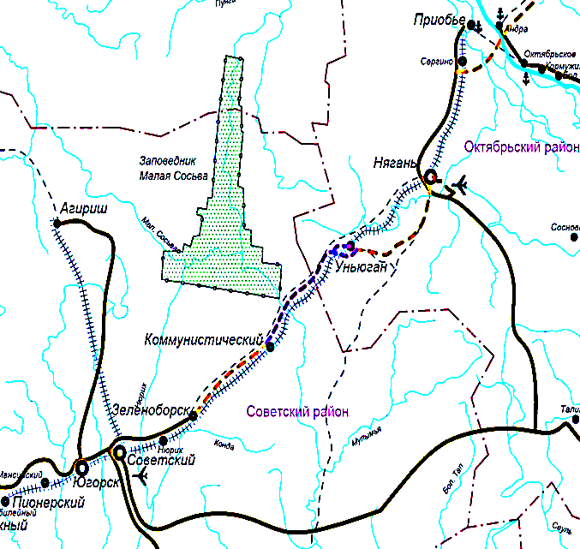

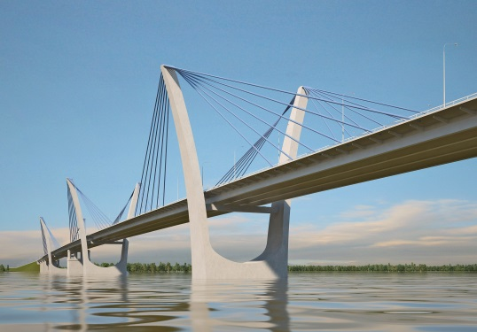
Фонд развития Югры
ПОДГОТОВКА И РЕАЛИЗАЦИЯ ИНВЕСТИЦИОННЫХ ПРОЕКТОВ
Автомобильная дорога Коммунистический – Унъюган
Объем инвестиций – 6,3 млрд. рублей;
Бюджетный эффект – 10 млрд. рублей;
Планируемые рабочие места на период строительства – 300 ед.;
Сроки строительства – 2016-2018 г.г;
Сокращение пути между населенными пунктами 100 км;
Стадия проекта – подготовлена конкурсная документация на заключение концессионного соглашения.
НЯГАНЬ
СОВЕТСКИЙ
Нефтеюганский комплексный межмуниципальный полигон ТКО
Объем инвестиций – 1,5 млрд. рублей;
Бюджетный эффект – 0,94 млрд. рублей;
Планируемые рабочие места – 64 ед.;
Сроки строительства – 2016-2018 гг.;
Стадия проекта – подготовлена конкурсная документация на заключение концессионного соглашения.
Мостовой переход через реку Обь в Сургутском районе
Объем инвестиций – 30,5 млрд. рублей;
Бюджетный эффект – Рассчитывается;
Сроки строительства – 2017-2021 гг.;
Снижение нагрузки на действующий мостовой переход.
Стадия проекта – разработка концепции реализации проекта.
5

Slide 6
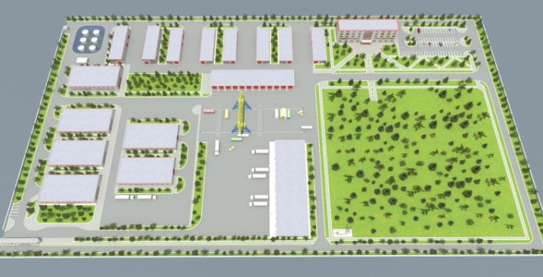
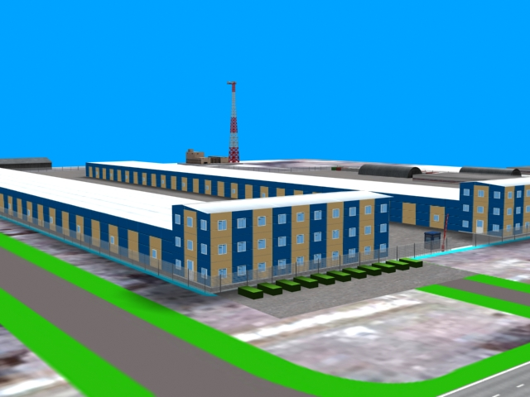
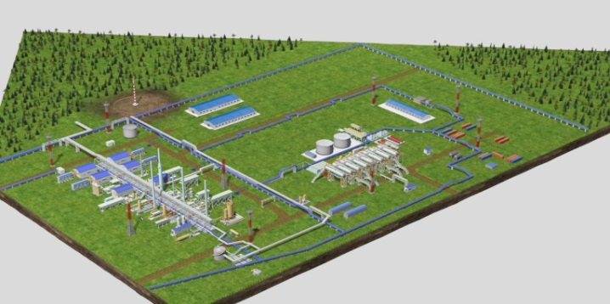
Фонд развития Югры
ПОДГОТОВКА И РЕАЛИЗАЦИЯ ИНВЕСТИЦИОННЫХ ПРОЕКТОВ
Индустриальный парк в г. Сургут
Объем инвестиций – 553,5 млн. рублей;
Бюджетный эффект – 758,3 млн. рублей;
Планируемые рабочие места – 998 ед.;
Сроки строительства – 2016-2018 гг.;
Стадия проекта – разработка проектно-сметной документации;
Направление – производство блочной продукции и электрощитового оборудования.
Индустриальный парк в г. Нижневартовск
Объем инвестиций – 722,3 млн. рублей;
Бюджетный эффект – 1 694,2 млрд. рублей;
Планируемые рабочие места – 730 ед.;
Сроки строительства – 2016-2018 гг.;
Стадия проекта – разработка проектно-сметной документации;
Направление – нефтесервис.
Индустриальный парк в сфере газопереработки
Объем инвестиций – 500 млн. рублей;
Бюджетный эффект – 1 млрд. рублей;
Планируемые рабочие места – 300 ед.;
Сроки строительства – 2016-2018 гг;
Стадия проекта – разработка концепции;
Направление – апробация новых технологий в газопереработке.
6

Slide 7









Фонд развития Югры
2
УЧАСТИЕ В РАЗРАБОТКЕ НОРМАТИВНО-ПРАВОВЫХ АКТОВ
В 2015 году были подготовлены 14 предложений Фонда, направленных на развитие инвестиционного законодательства и улучшение инвестиционного климата в Югре, в том числе при участии Фонда были разработаны НПА по следующим направлениям:
Правительством автономного округа приняты следующие нормативно-правовые акты, разработанные
с участием Фонда развития Югры:
Законопроект о внесении изменений в Закон ХМАО-Югры от 03.05.2000 г. № 26-оз «О регулировании отдельных земельных отношений в ХМАО-Югре», Законопроект «О внесении изменений в Закон ХМАО-Югры «Об участии Ханты-Мансийского автономного округа-Югры в государственно-частных партнерствах», постановление Правительства автономного округа от 14.08.20.15 г. №270-п, распоряжение Правительства автономного округа от 19.11.2015 №658-рп, распоряжение Правительства автономного округа от 19.11.2015 №659-рп, распоряжение Правительства автономного округа от 19.11.2015 №660-рп, Распоряжение Правительства автономного округа от 10.07.2015 №386-рп
Государственно-частное партнерство
Концессионное законодательство
Индустриальные парки и транспортно-логистические центры
Предоставление земельных участков по масштабным проектам без проведения торгов
Промышленная политика автономного округа
Фонд на постоянной осуществляет взаимодействие с федеральными структурами. Обсуждается актуальная проблематика в сфере создания и развития индустриальных парков, вопросы федерального финансирования инвестиционных проектов автономного округа, также ведется индивидуальная работа по отдельным крупномасштабным проектам.
7

Slide 8
Фонд развития Югры
2
ИССЛЕДОВАНИЯ
Наименование исследования | Результат
Маркетинговое исследование «Определение оптимальных вариантов и условий размещения и развития промышленной инфраструктуры в Ханты-Мансийском автономном округе-Югре» | Выявлена динамика развития муниципальных образований за период с 2005 по 2014 годы, проведено ранжирование муниципальных образований с учетом их инвестиционной привлекательности, выявлены приоритетные отрасли промышленности для развития в отобранных муниципалитетах на базе индустриальных парков, осуществлен отбор перспективных земельных участков для создания индустриальных парков и транспортно-логистических центров, подготовлены рекомендации по развитию индустриальных парков в Югре.
Маркетинговое исследование рынка проектов государственно-частного партнерства в сфере строительства и эксплуатации спортивных сооружений | Целью исследования является рассмотрение возможности создания многофункционального и высокотехнологичного спортивного реабилитационного центра зимнего спорта мирового уровня для подготовки высококвалифицированных спортсменов в зимних видах спорта и эффективного использования спортивных технологий в укреплении здоровья различных групп населения автономного округа.
Исследование по оценке введения налога на финансовый результат (НФР) на территории Ханты-Мансийского автономного округа-Югры | Полученные в результате исследования данные позволяют сделать вывод о целесообразности реформирования действующего налогового законодательства РФ в отношении нефтегазовой отрасли путем замены НДПИ на НФР в целях улучшения технико-экономических показателей отрасли и социально-экономических показателей экономики.
Экспертизы за 2015 год | Проведено 7 экспертиз бизнес-планов, концепций и методик (бизнес план ОАО «Югра-Плит», проект «Безопасный город», методики Росавтодора, проект «Ботанический сад-Климатрон», проект создания деревообрабатывающего предприятия в поселке Урманный, экспертиза мер поддержки лесопромышленной отрасли, бизнес-план создания промышленной площадки в Игриме)
8

Slide 9
Фонд развития Югры
2
ИССЛЕДОВАНИЯ
Концепция промышленной политики в Ханты-Мансийском автономном округе-Югре
Цель: создание комплекса необходимых условий для успешного развития промышленного сектора автономного округа.
Развитие трудового потенциала автономного округа
Развитие промышленной инфраструктуры и обеспечение предприятий земельными ресурсами
Содействие развитию предпринимательской инициативы и внедрению современных стандартов управления
Улучшение инвестиционной привлекательности проектов в промышленной сфере
МЕРОПРИЯТИЯ
Обеспечительные меры промышленной политики на основе факторного представления
Инструмент
регулирования на основе инвестиционного представления
Концепция Бережливый регион в Ханты-Мансийском автономном округе-Югре
Цель: достижение синергетического эффекта от мероприятий по внедрению технологий бережливого производства в целях снижения затрат и повышения эффективности деятельности всех участников экономического процесса.
Применение принципов бережливого производства в частном секторе
- продвижение / информационная поддержка, научно-методическое обеспечение, поддержка (обучение, консалтинг), стимулирующие механизмы, регулирующие механизмы, организационные механизмы)
МЕРОПРИЯТИЯ
Внедрение в государственном секторе
- ЖКХ, МО, здравоохранение, образование, государственные услуги населению, общественный транспорт
Внедрение в исполнительных органах государственной власти
- стратегическое планирование, оптимизация ключевых процессов, нормативно-правовое регулирование, механизмы контроля, координация
Срок подготовки концепции январь 2016 года. Начало внедрения 1 этапа реализации концепции в 1 квартале 2016 года.
9

Slide 10
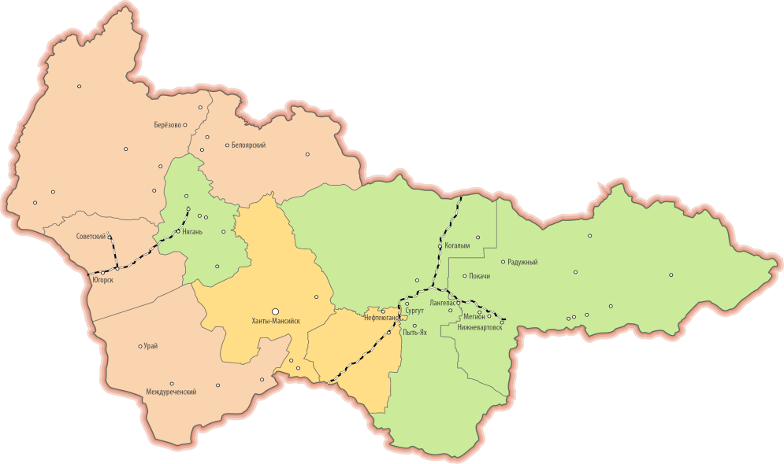
Определение оптимальных вариантов и условий размещения и развития промышленной инфраструктуры (индустриальные парки (ИП), транспортно-логистические центры (ТЛЦ)) в ХМАО-Югре
Фонд развития Югры
ИССЛЕДОВАНИЯ
Исследование
Результаты
Сбор информации о социально-экономическом положении 22 муниципальных образований Югры
Выявление динамики развития муниципальных образований за период с 2005 по 2014 гг.
Ранжирование муниципальных образований с учетом их инвестиционной привлекательности
Выявление приоритетных отраслей промышленности для развития в отобранных муниципальных образованиях
Отбор перспективных земельных участков для создания индустриальных парков и транспортно-логистических центров
Подготовка рекомендаций по развитию отрасли индустриальных парков в Ханты-Мансийском автономном округе-Югре
Подготовка дорожных карт создания и развития индустриальных парков на перспективных площадках
Осуществление работы с инвесторами
Методика ранжирования МО в части их инвестиционной привлекательности
Рекомендации по развитию приоритетных отраслей промышленности в МО с соответствующими предпосылками
База инвестиционных площадок, перспективных для создания индустриальных парков, и рекомендации по их развитию
Рекомендации по разработке отдельных мер поддержки отрасли индустриальных парков в Ханты-Мансийском автономном округе-Югре
Разработан план мероприятий по созданию и развитию на территории автономного округа индустриальных парков, в том числе план разработки НПА по мерам поддержки
Местоположение приоритетных земельных участков для ИП (9 зем.уч.) | Площадь
г. Нижневартовск, ул. 4ПС, д.28а, Северный промышленный район | 54 га
г. Нижневартовск, севернее ж/д станции Нижневартовск-1 | 35 га
г. Нижневартовск, в зоне ГПЗ | 10 га
На востоке г. Нижневартовск, на пересечении автодорог Нижневартовск – Излучинск и Восточного объезда | 19 га
г. Сургут, Восточная объездная дорога, район дамбы ГРЭС | 8,1 га
г. Сургут, Западный район | 10,31 га
Нефтеюганский район, месторождение «Приразломное» | 60 га
Нижневартовский район, пгт. Излучинск, в промзоне ГРЭС | 12,83 га
Октябрьский район, пгт. Приобье, ул. Береговая | 19 га
Местоположение приоритетных земельных участков для ТЛЦ (4 зем.уч.) | Площадь
Сургутский район, западнее п. Барсово | 102 га
Октябрьский район, пгт. Приобье, ул. Береговая | 19 га
г. Сургут, район дамбы ГРЭС | 8,1 га
На востоке г. Нижневартовск, на пересечении автодорог Нижневартовск – Излучинск и Восточного объезда г. Нижневартовска | 19 га
1
1
2
1
2
1
4
Земельные участки для ИП
1
Земельные участки для ТЛЦ
10

Slide 11
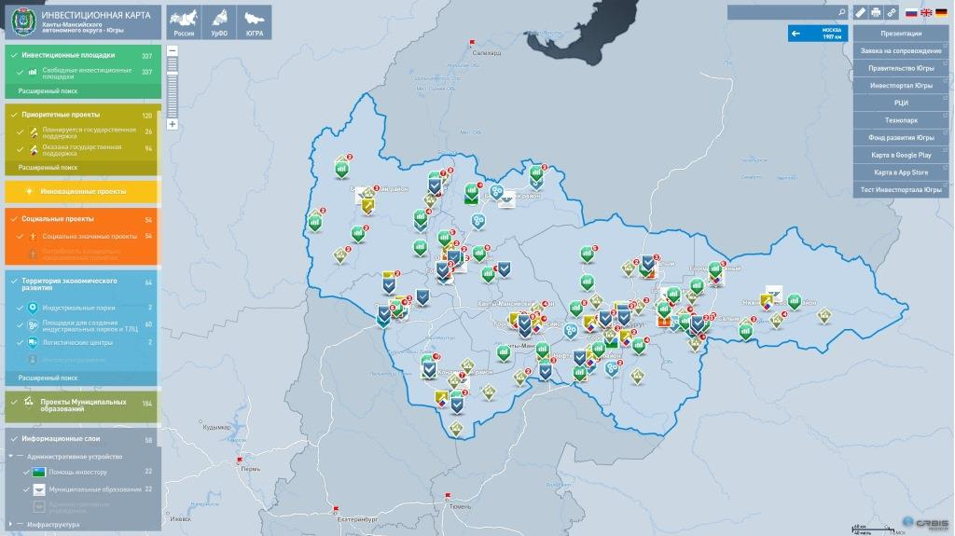

Фонд развития Югры
2
ПРОДВИЖЕНИЕ ИНВЕСТИЦИОННОГО ПОТЕНЦИАЛА ЮГРЫ
Фонд выстраивает и развивает отношения с корпоративными и институциональными инвесторами, институтами развития, способствует продвижению автономного округа в инвестиционной среде, в том числе благодаря созданию и развитию современных информационных ресурсов – Инвестиционной карты и Инвестиционного портала Ханты-Мансийского автономного округа – Югры.
Инвестиционная карта Югры / map.investugra.ru (развитие в 2015 году)
Инвестиционная карта (Инвесткарта) на 3 языках (русский, английский, немецкий)
Новые разделы Инвесткарты Югры: социальные проекты, территория экономического развития, проекты муниципальных образований, действующие производства
Ведется работа по синхронизации с Территориальной информационной системой (инвестпроекты, информация о земельных участках)
Инвестиционная карта Югры была представлена Фондом в составе экспозиций на:
IV Югорском промышленном форуме;
ХIV Международном инвестиционном форуме Сочи.
11

Slide 12
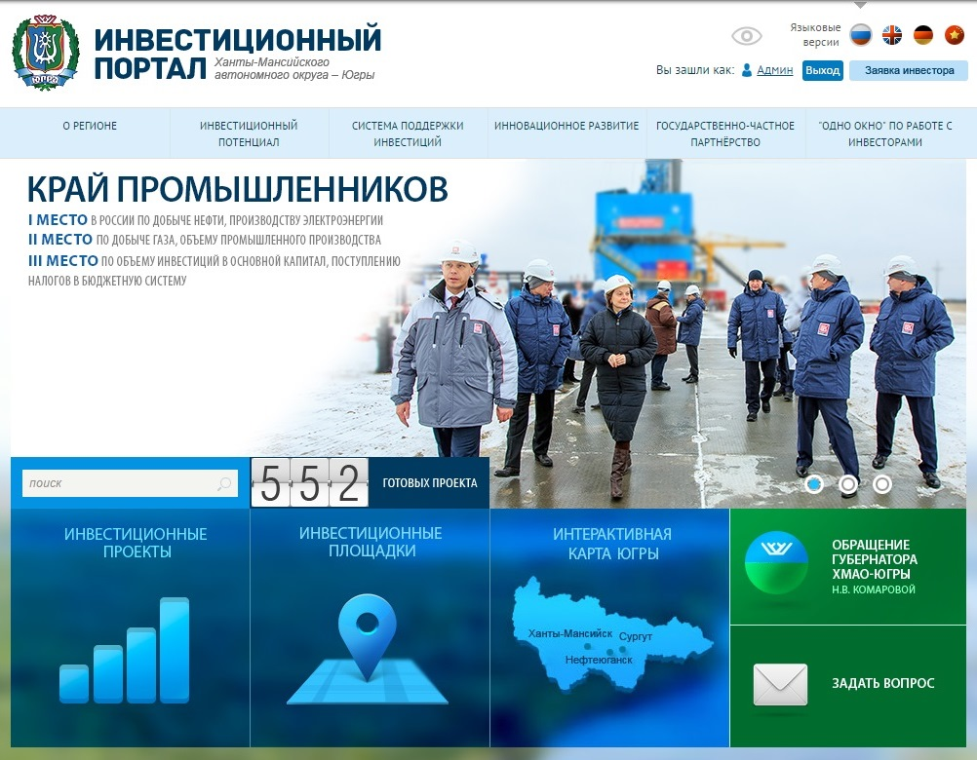
Фонд развития Югры
2
ПРОДВИЖЕНИЕ ИНВЕСТИЦИОННОГО ПОТЕНЦИАЛА ЮГРЫ
Фондом развития Югры в 2015 году представлен Инвестиционный портал в обновленном дизайне и расширенным пользовательским функционалом. Портал доступен на 4 языках (русский, английский, немецкий, китайский) Для более удобной работы на портале, разработаны интерактивные формы для обращения инвесторов и пользователей портала.
Новый Инвестиционный портал ХМАО – Югры / new.investugra.ru
Сервис «Заявка инвестора» – подача заявки на сопровождение инвестиционного проекта в режиме on-line
Сервис «Задать вопрос» - направление обращения в органы власти автономного округа и институты развития
Проекты, размещенные на инвестиционном портале полностью синхронизированы с инвестиционной картой Югры
На портале доступны информационные блоки для регулярного ознакомления с новостной лентой, отдельной новостью или мероприятием можно поделиться в социальных сетях
12

Slide 13
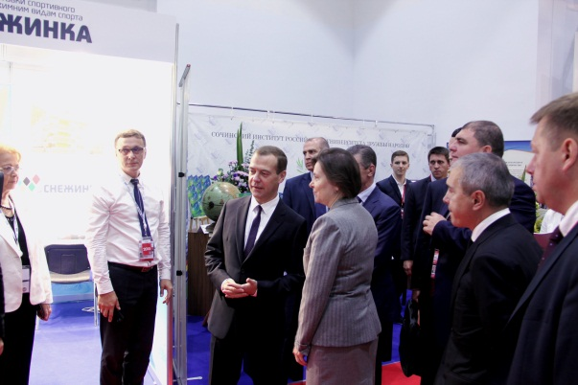
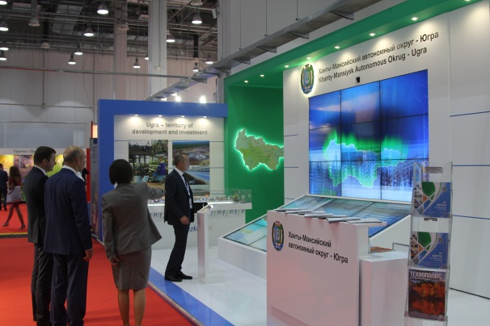
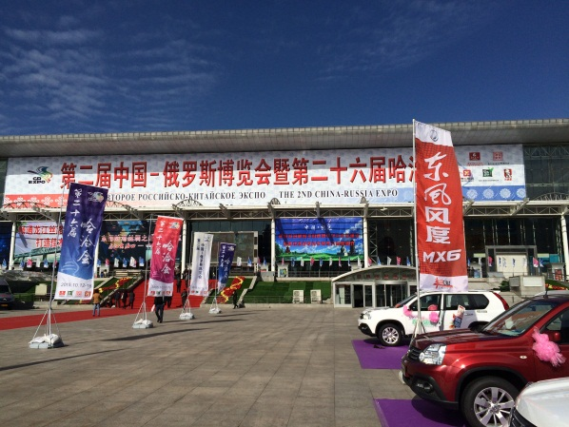
Фонд развития Югры
2
ПРОДВИЖЕНИЕ ИНВЕСТИЦИОННОГО ПОТЕНЦИАЛА ЮГРЫ
XIV Международный инвестиционный форум «Сочи – 2015»
В соответствии с распоряжением Правительства автономного округа №671-рп от 12.12.2014 г. «О плане мероприятий (дорожной карте) по обеспечению благоприятного инвестиционного климата в ХМАО – Югре» Фонд развития Югры организовал системную работу по позиционированию инвестиционных возможностей автономного округа на 7 российских и зарубежных мероприятиях.
Фонд организовал участие Ханты-Мансийского автономного округа – Югры в инвестфоруме «Сочи – 2015». Была разработана и представлена интерактивная 3D-презентация инвестиционного потенциала автономного
округа «Югра – территория развития и инвестиций», которая визуализирует действующую в регионе систему поддержки и развития инвестиционной деятельности, реализуемые и планируемые к реализации инвестпроекты.
Фонд установил партнерские отношения с рядом компаний в рамках Второго Российского-Китайского ЭКСПО в Харбине, КНР (Китайская компания «HOTO Инжиниринг», Китайско-белорусский индустриальный парк, Руководство Делового клуба ШОС).
Фонд представлял автономный округ в мероприятиях деловой программы:
VI Международного форума «Индустриальные проекты в России – 2015» (г. Москва)
Международной промышленной выставки «ИННОПРОМ – 2015» (г. Екатеринбург)
Круглый стол «Применение Методики по отбору региональных ГЧП проектов. Создание и функционирование СВП с автомобилей грузоподъемностью свыше 12 тонн»
13

Slide 14
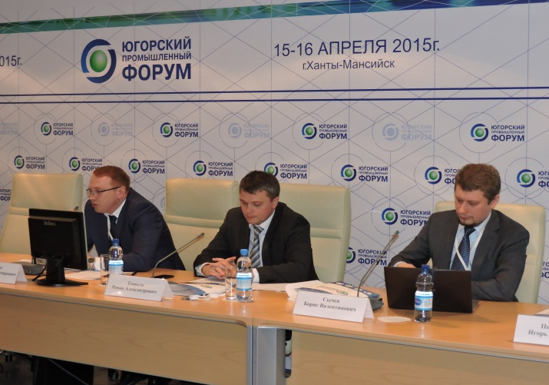
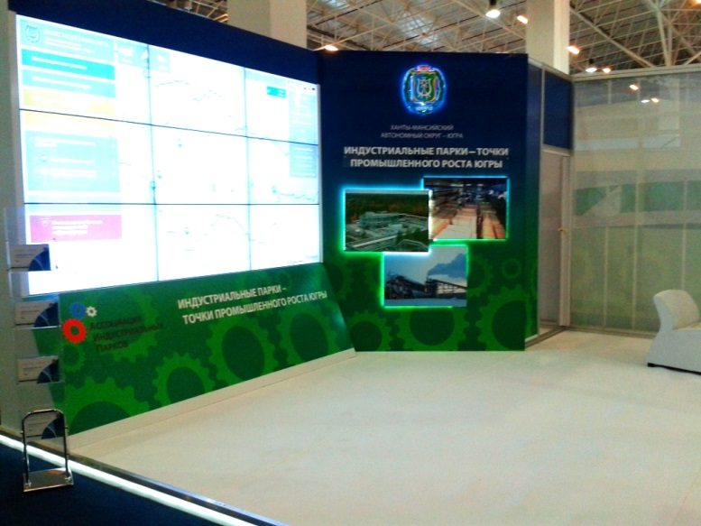

Фонд развития Югры
2
ПРОДВИЖЕНИЕ ИНВЕСТИЦИОННОГО ПОТЕНЦИАЛА ЮГРЫ
Круглый стол «Индустриальные парки ХМАО – Югры: перспективы развития»
в рамках деловой программы Югорского промышленного форума 2015
Фонд развития Югры организовал круглый стол, посвященный экспертному обсуждению актуальных вопросов создания и развития индустриальных парков в Югре.
В работе приняли участие руководители исполнительных органов государственной власти автономного округа и местного самоуправления, представители бизнеса, эксперты Ассоциации индустриальных парков, ООО «ИТП«Град», ООО «Холдинг KPI», ОАО «Сбербанк России», Технопарка высоких технологий, Фонда поддержки предпринимательства Югры.
Экспозиция Фонда, представленная на Югорском промышленном форуме, была посвящена созданию и развитию индустриальных парков как точек промышленного роста автономного округа.
14

Slide 15
Фонд развития Югры
2
ПОКАЗАТЕЛИ ДЕЯТЕЛЬНОСТИ ФОНДА
Целевые показатели эффективности деятельности Фонда на 2015 и 2016 годы
Наименование показателя | Ед. измерения | Значение за 2015 год | Факт за 2015 год | Значение за 2016 год
Объем инвестиций, привлекаемых в проекты, которые сопровождает Фонд в режиме “Одного окна”, в том числе: | млн. руб. | 1 000 | 1 238 | 1 500
- объем инвестиций, привлекаемых в проекты, которые реализуются с финансовым участием Фонда | млн. руб. | 700 | 554 | 800
Количество создаваемых индустриальных парков (ИП) | Ед. | 1 | 1 | 2
Количество резидентов ИП | Ед. | 3 | 6 | 6
Количество создаваемых рабочих мест по проектам, которые сопровождает Фонд в режиме «Одного окна» | Ед. | 300 | 350 | 400
Совокупный объем привлеченных средств в ходе реализации проектов ГЧП | млн. руб. | 10 000 | 0 | 10 000
Количество создаваемых рабочих мест при реализации проектов ГЧП | Ед. | 300 | 300 | 300
Итого объем привлеченных инвестиций | Млн. руб. | 11 000 | 1 238 | 11 500
Итого количество создаваемых рабочих мест | Ед. | 600 | 650 | 700
Итого фактический бюджетный эффект от реализации проектов (млн. руб., ежегодно) | Млн. руб. | 200 | 90 | 490
Количество предложений Фонда, направленных на развитие инвестиционного законодательства и улучшение инвестиционного климата в Югре | Ед. | 6 | 14 | 6
15

Slide 16





















Фонд развития Югры
Ростех
Ю П К
ТОРГОВО-ПРОМЫШЛЕННАЯ ПАЛАТА
КРАСНОДАРСКОГО КРАЯ
16

